Slide 1


Реализация проектов физкультурно-спортивной направленности на территории Ярославской области
Правительство Ярославской области
Департамент по физической культуре, спорту и
молодежной политике Ярославской области
г. Ярославль, ноябрь 2019 г.

Slide 2
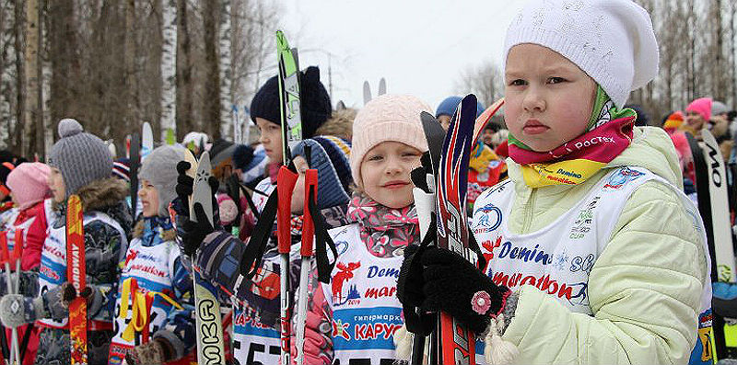
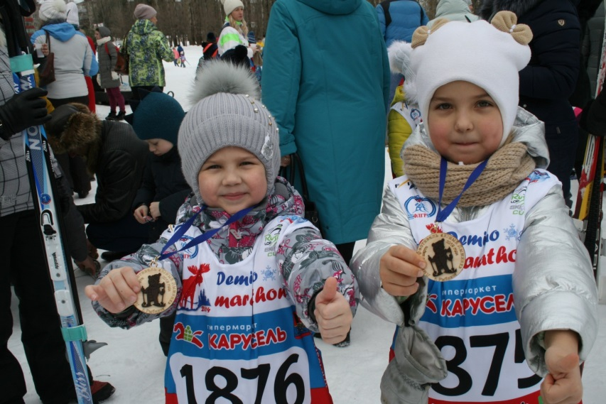
Департамент по физической культуре, спорту и
молодежной политике Ярославской области
«ЮНЫЙ ЛЫЖНИК» – ПРОЕКТ, НАПРАВЛЕННЫЙ НА ПОПУЛЯРИЗАЦИЮ ЛЫЖНЫХ ГОНОК В ЯРОСЛАВСКОЙ ОБЛАСТИ
Период проведения: январь – март 2020 года.
Участники:
дети (3-6 лет);
учащиеся общеобразовательных организаций в
(7-14 лет);
работающее население (родители).
Результаты проведения фестиваля
(январь – март 2019 г.):
более 3 000 участников;
более 4 000 зрителей;
9 муниципальных образований.
Правительство Ярославской области
Участники этапа в г. Рыбинск

Slide 3
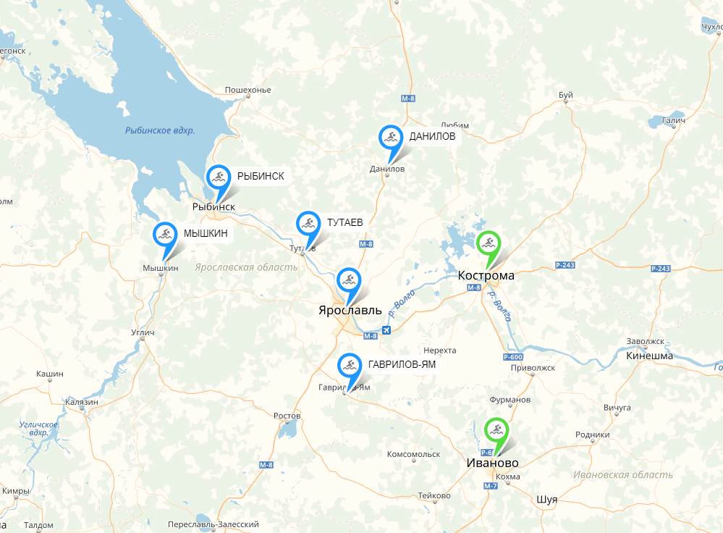
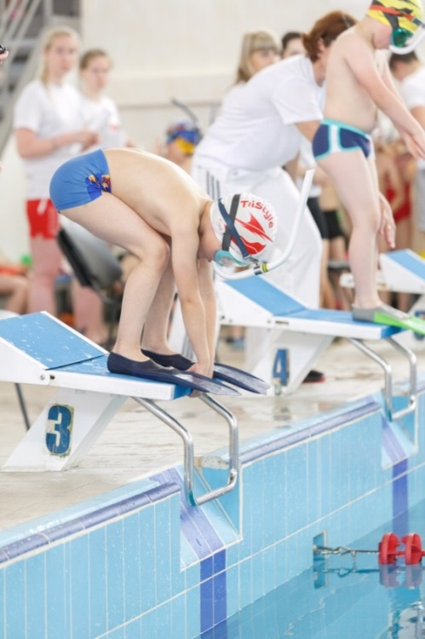
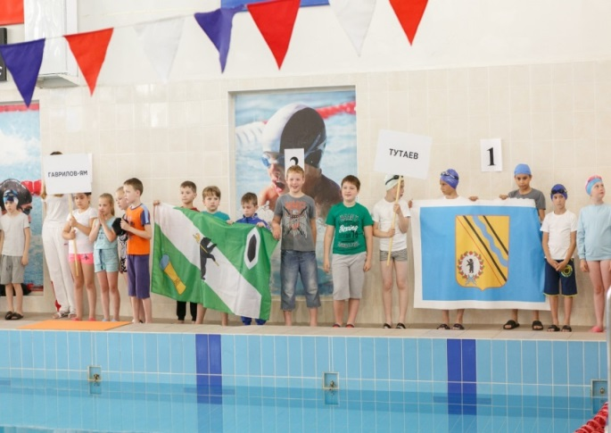
Правительство Ярославской области
Департамент по физической культуре, спорту и
молодежной политике Ярославской области
«I’VOLGA» – ПРОЕКТ, НАПРАВЛЕННЫЙ НА РАЗВИТИЕ ПЛАВАНИЯ И ПОДВОДНОГО СПОРТА В ЯРОСЛАВСКОЙ ОБЛАСТИ
География проекта
Наши участники:
дети от 6 до 17 лет и их родители
Ярославль
Мышкин
Тутаев
Гаврилов Ям
Рыбинск
Данилов
Пречистое
Углич
I’Volga - плыви во всех бассейнах области !
4200
УЧАСТНИКОВ
300 СЕМЕЙНЫХ КОМАНД
15
СОБЫТИЙ
8
ГОРОДОВ

Slide 4
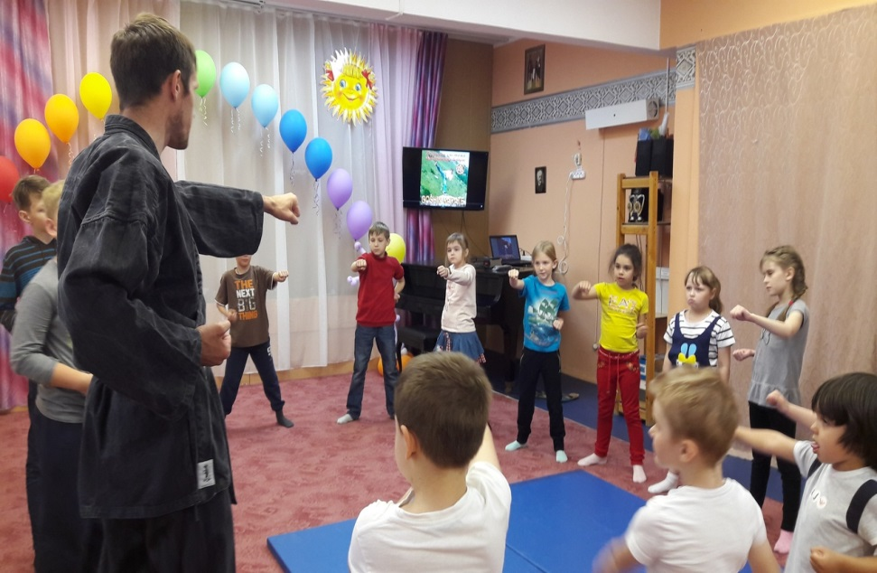
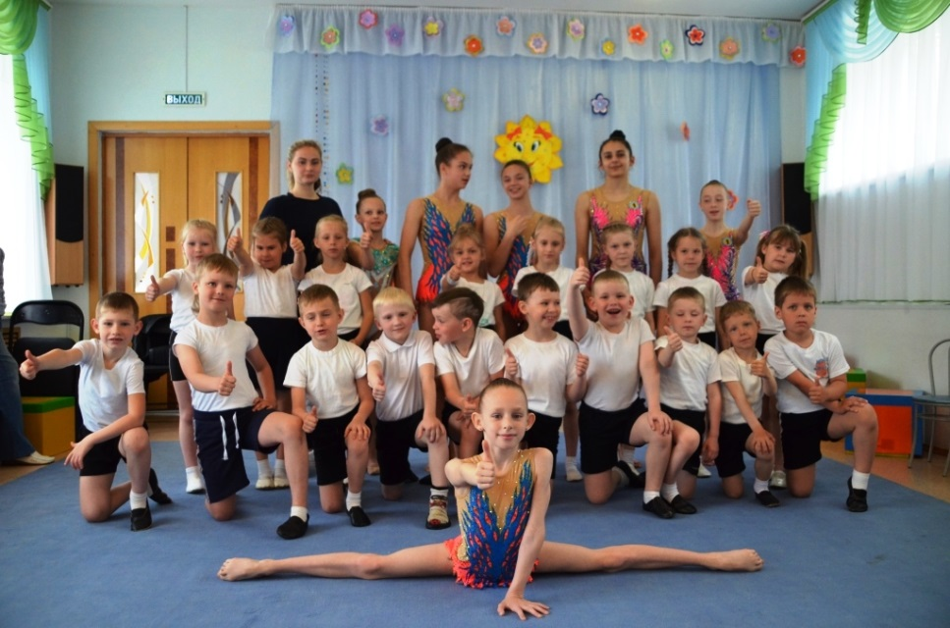
Правительство Ярославской области
Департамент по физической культуре, спорту и
молодежной политике Ярославской области
«Я - СПОРТСМЕН!» – ПРОЕКТ, НАПРАВЛЕННЫЙ НА ПОПУЛЯРИЗАЦИЯ ЗДОРОВОГО ОБРАЗА ЖИЗНИ И ПРИВЛЕЧЕНИЕ ДЕТЕЙ К ЗАНЯТИЯМ ФИЗИЧЕСКОЙ КУЛЬТУРОЙ И СПОРТОМ В ЯРОСЛАВСКОЙ ОБЛАСТИ
Участники: дети от 6 до 17 лет.
Результаты проведения проекта (2018-2019 гг.):
100 МЕРОПРИЯТИЙ;
5120 УЧАСТНИКОВ.

Slide 5
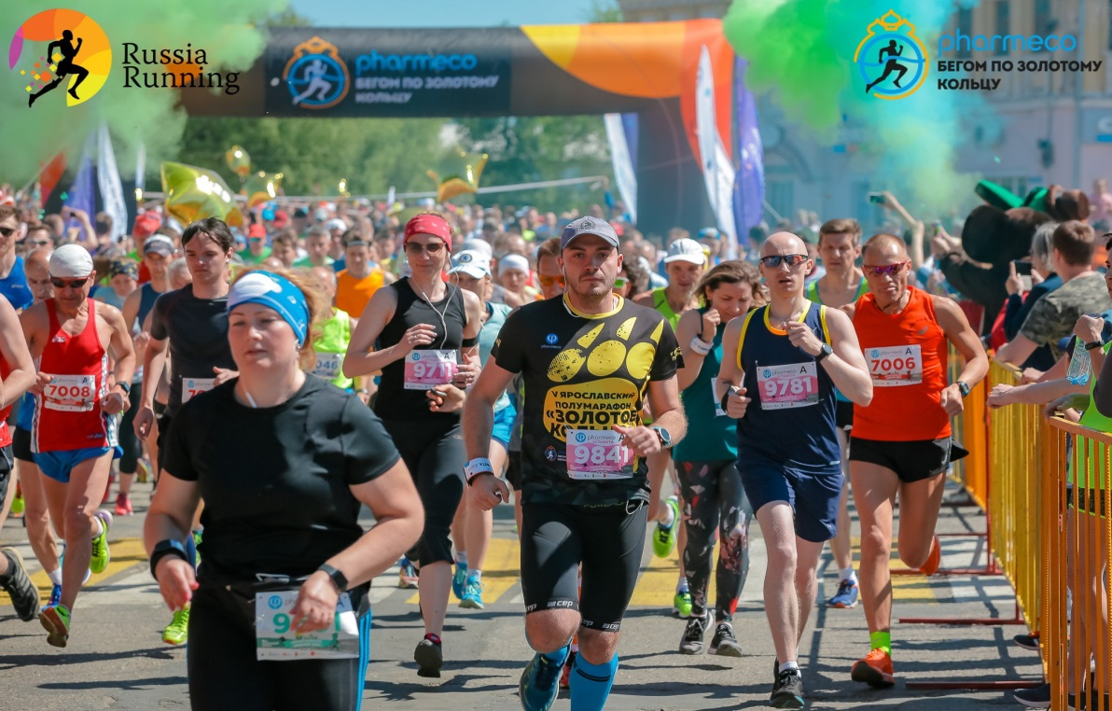
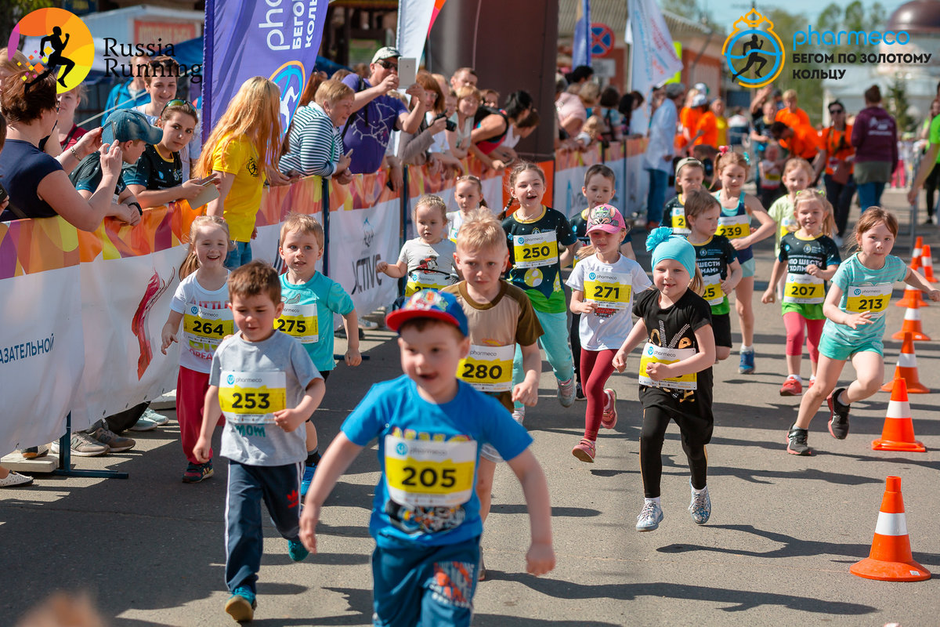

Правительство Ярославской области
Департамент по физической культуре, спорту и
молодежной политике Ярославской области
«БЕГОМ ПО ЗОЛОТОМУ КОЛЬЦУ» – ПРОЕКТ, НАПРАВЛЕННЫЙ НА ПОПУЛЯРИЗАЦИЮ И РАЗВИТИЕ БЕГА В ЯРОСЛАВСКОЙ ОБЛАСТИ
Результаты V юбилейного сезона
массовых забегов в 2019 г.:
12 городов;
6 регионов;
40 000 любителей бега.
Участники проекта:
Дети и взрослые
от 4 до 85 лет

Slide 6
Спасибо за внимание!
Специалист отдела спорта департамента по физической культуре, спорту и молодежной политике Ярославский области
Осипчик Антон Андреевич (4852) 400-234
osipchikaa@yarregion.ru

